Slide 1


Slide 2

第9章 图像绘制技术

Slide 3


01
绘制2D图像
02
应用OpenGL实现3D图形

Slide 4

1
绘制2D图像

Slide 5


主要内容
1
常用绘图类
2
绘制几何图形
3
绘制文本
4
绘制路径
5
绘制图片

Slide 6
常用绘图类
1．Paint类
通常情况下，只需要使用Paint()方法来创建一个使用默认设置的Paint对象，具体代码如下：
Paint paint=new Paint();

Slide 7
Paint类的常用方法
方法 | 描述
setARGB(int a, int r, int g, int b) | 用于设置颜色，各参数值均为0~255之间的整数，分别用于表示透明度、红色、绿色和蓝色值
setColor(int color) | 用于设置颜色，参数color可以通过Color类提供的颜色常量指定，也可以通过Color.rgb(int red,int green,int blue)方法指定
setAlpha(int a) | 用于设置透明度，值为0~255之间的整数
setAntiAlias(boolean aa) | 用于指定是否使用抗锯齿功能，如果使用会使绘图速度变慢
setDither(boolean dither) | 用于指定是否使用图像抖动处理，如果使用会使图像颜色更加平滑和饱满，更加清晰
setPathEffect(PathEffect effect) | 用于设置绘制路径时的路径效果，例如点画线
setShader(Shader shader) | 用于设置渐变，可以使用LinearGradient（线性渐变）、RadialGradient（径向渐变）或者SweepGradient（角度渐变）
setShadowLayer(float radius, float dx, float dy, int color) | 用于设置阴影，参数radius为阴影的角度，dx和dy为阴影在x轴和y轴上的距离，color为阴影的颜色。如果参数radius的值为0，那么将没有阴影
setStrokeCap(Paint.Cap cap) | 用于当画笔的填充样式为STROKE或FILL_AND_STROKE时，设置笔刷的图形样式，参数值可以是Cap.BUTT、Cap.ROUND或Cap.SQUARE。主要体现在线的端点上
setStrokeJoin(Paint.Join join) | 用于设置画笔转弯处的连接风格，参数值为Join.BEVEL、Join.MITER或Join.ROUND
setStrokeWidth(float width) | 用于设置笔触的宽度
setStyle(Paint.Style style) | 用于设置填充风格，参数值为Style.FILL、Style.FILL_AND_STROKE或Style.STROKE
setTextAlign(Paint.Align align) | 用于设置绘制文本时的文字对齐方式，参数值为Align.CENTER、Align.LEFT或Align.RIGHT
setTextSize(float textSize) | 用于设置绘制文本时的文字的大小
setFakeBoldText(boolean fakeBoldText) | 用于设置是否为粗体文字
setXfermode(Xfermode xfermode) | 用于设置图形重叠时的处理方式，例如合并、取交集或并集，经常用来制作橡皮的擦除效果

Slide 8

常用绘图类
例如，要定义一个画笔，指定该画笔的颜色为红色，带一个深灰色的阴影，可以使用下面的代码。
Paint paint=new Paint();
paint.setColor(Color.RED);
paint.setShadowLayer(2, 3, 3, Color.rgb(90, 90, 90));

Slide 9
常用绘图类
2．Canvas类
Canvas类代表画布，通过该类提供的方法，我们可以绘制各种图形（例如，矩形、圆形和线条等）。通常情况下，要在Android中绘图，需要先创建一个继承自View类的视图，并且在该类中重写它的onDraw(Canvas canvas)方法，然后在显示绘图的Activity中添加该视图。

Slide 10

常用绘图类
实现创建绘图画布功能。

Slide 11
常用绘图类
3．Bitmap类
方法 | 描述
compress(Bitmap.CompressFormat format, int quality, OutputStream stream) | 用于将Bitmap对象压缩为指定格式并保存到指定的文件输出流中，其中format参数值可以是Bitmap.CompressFormat.PNG、Bitmap.CompressFormat. JPEG和Bitmap.CompressFormat.WEBP
createBitmap(Bitmap source, int x, int y, int width, int height, Matrix m, boolean filter) | 用于从源位图的指定坐标点开始，“挖取”指定宽度和高度的一块图像来创建新的Bitmap对象，并按Matrix指定规则进行变换
createBitmap(int width, int height, Bitmap.Config config) | 用于创建一个指定宽度和高度的新的Bitmap对象
createBitmap(Bitmap source, int x, int y, int width, int height) | 用于从源位图的指定坐标点开始，“挖取”指定宽度、和高度的一块图像来创建新的Bitmap对象
createBitmap(int[] colors, int width, int height, Bitmap.Config config) | 使用颜色数组创建一个指定宽度和高度的新Bitimap对象，其中，数组元素的个数为width*height
createBitmap(Bitmap src) | 用于使用源位图创建一个新的Bitmap对象
createScaledBitmap(Bitmap src, int dstWidth, int dstHeight, boolean filter) | 用于将源位图缩放为指定宽度和高度的新的Bitmap对象
isRecycled() | 用于判断Bitmap对象是否被回收
recycle() | 强制回收Bitmap对象

Slide 12
Bitmap类
例如，创建一个包括4个像素（每个像素对应一种颜色）的Bitmap对象的代码如下：
Bitmap bitmap=Bitmap.createBitmap(new int[]{Color.RED,Color.GREEN,Color.BLUE,Color.MAGENTA}, 4, 1, Config.RGB_565);

Slide 13
常用绘图类
4．BitmapFactory类
方法 | 描述
decodeFile(String pathName) | 用于从给定的路径所指定的文件中解析、创建Bitmap对象
decodeFileDescriptor(FileDescriptor fd) | 用于从FileDescriptor对应的文件中解析、创建Bitmap对象
decodeResource(Resources res, int id) | 用于根据给定的资源ID从指定的资源中解析、创建Bitmap对象
decodeStream(InputStream is) | 用于从指定的输入流中解析、创建Bitmap对象

Slide 14
BitmapFactory类
例如，要解析SD卡上的图片文件img01.jpg，并创建对应的Bitmap对象可以使用下面的代码。
String path="/sdcard/pictures/bccd/img01.jpg";
Bitmap bm=BitmapFactory.decodeFile(path);
要解析Drawable资源中保存的图片文件img02.jpg，并创建对应的Bitmap对象可以使用下面的代码：
Bitmap bm=BitmapFactory.decodeResource(MainActivity.this.getResources(), R.drawable.img02);

Slide 15
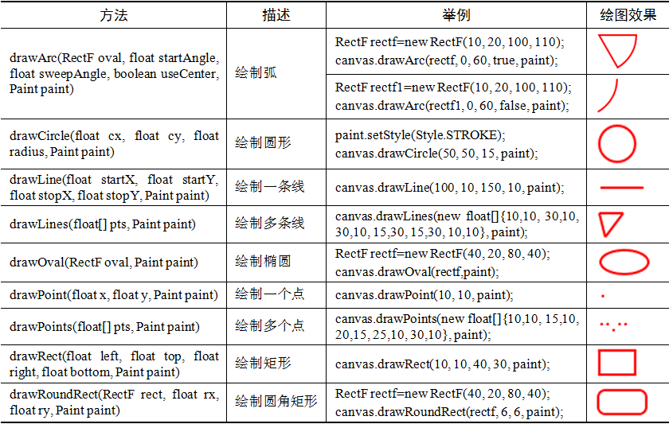
绘制几何图形
Paint paint=new Paint();
paint.setAntiAlias(true);
paint.setColor(Color.RED);
paint.setStrokeWidth(2);
paint.setStyle(Style.STROKE);

Slide 16
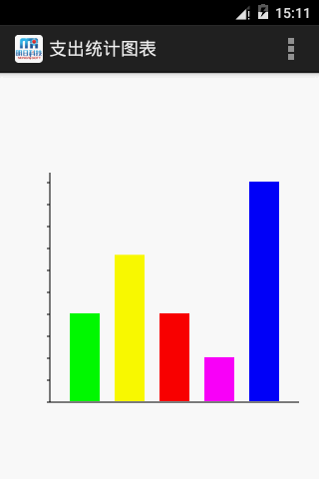
绘制几何图形
在Eclipse中创建Android项目，实现绘制个人理财通的支出统计图表。

Slide 17
绘制文本
1．drawText()方法
drawText()方法用于在画布的指定位置绘制文字。该方法比较常用的语法格式如下：
drawText(String text, float x, float y, Paint paint)
例如，要在画布上输出文字“明日科技”可以使用下面的代码：
Paint paintText=new Paint();
paintText.setTextSize(20);
canvas.drawText("明日科技", 165,65, paintText);

Slide 18
绘制文本
2．drawPosText()方法
drawPosText()方法也是用于在画布上绘制文字，与drawText()方法不同的时，使用该方法绘制字符串时，需要为每个字符指定一个位置。该方法比较常用的语法格式如下：
drawPosText(String text, float[] pos, Paint paint)
例如，要在画布上分两行输出文字“很高兴见到你”，可以使用下面的代码。
Paint paintText=new Paint();
paintText.setTextSize(24);
float[] pos= new float[]{80,215, 105,215, 130,215,80,240, 105,240, 130,240};
canvas.drawPosText("很高兴见到你", pos, paintText);

Slide 19
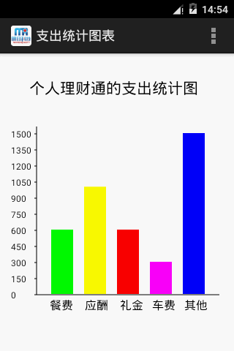
绘制文字
实现在个人理财通的支出统计图表上绘制说明文字。

Slide 20
绘制路径
1．创建路径
方法 | 描述
addArc(RectF oval, float startAngle, float sweepAngle) | 添加弧形路径
addCircle(float x, float y, float radius, Path.Direction dir) | 添加圆形路径
addOval(RectF oval, Path.Direction dir) | 添加椭圆形路径
addRect(RectF rect, Path.Direction dir) | 添加矩形路径
addRoundRect(RectF rect, float rx, float ry, Path.Direction dir) | 添加圆角矩形路径
moveTo(float x, float y) | 设置开始绘制直线的起始点
lineTo(float x, float y) | 在moveTo()方法设置的起始点与该方法指定的结束点之间画一条直线，如果在调用该方法之前没使用moveTo()方法设置起始点，那么将从（0,0）点开始绘制直线
quadTo(float x1, float y1, float x2, float y2) | 用于根据指定的的参数绘制一条线段轨迹
close() | 闭合路径

Slide 21

绘制路径
例如，要创建一个顺时针旋转的圆形路径可以使用下面的代码。
Path path=new Path(); //创建并实例化一个path对象
path.addCircle(150, 200, 60, Path.Direction.CW); //在path对象中添加一个圆形路径
要创建一个折线，可以使用下面的代码。
Path mypath=new Path(); //创建并实例化一个mypath对象
mypath.moveTo(50, 100); //设置起始点
mypath.lineTo(100, 45); //设置第一段直线的结束点
mypath.lineTo(150, 100); //设置第二段直线的结束点
mypath.lineTo(200, 80); //设置第3段直线的结束点

Slide 22
绘制路径
2．将定义好的路径绘制在画布上
使用Canvas类提供的drawPath()方法可以将定义好的路径绘制在画布上。

Slide 23
绘制图片
方法 | 描述
drawBitmap(Bitmap bitmap, Rect src, RectF dst, Paint paint) | 用于从指定点绘制从源位图中“挖取”的一块
drawBitmap(Bitmap bitmap, float left, float top, Paint paint) | 用于在指定点绘制位图
drawBitmap(Bitmap bitmap, Rect src, Rect dst, Paint paint) | 用于从指定点绘制从源位图中“挖取”的一块

Slide 24

绘制图片
实现在屏幕上绘制指定位图，以及从该位图上挖取一块绘到屏幕的指定区域。

Slide 25
2
应用OpenGL实现3D图形

Slide 26
主要内容
1
OpenGL简介
2
构建3D开发的基本框架
3
绘制一个模型
4
应用纹理贴图
5
旋转
6
光照效果
7
透明效果

Slide 27
OpenGL简介
由于OpenGL是专门为工作站设计的，它太大了，无法安装在移动设备上。所以Khronos Group为OpenGL提供了一个子集OpenGL ES（OpenGL for Embedded System）。OpenGL ES是免费的、跨平台的、功能完善的2D/3D图形库接口API，它专门针对多种嵌入式系统（包括手机、PDA和游戏主机等）而设计的，提供一种标准方法来描述在图形处理器或主CPU上渲染这些图像的底层硬件。
Android为OpenGL提供了相应的支持，它专门为支持OpenGL提供了android.opengl包。

Slide 28
构建3D开发的基本框架
（1）创建一个Activity，并指定该Activity显示的内容是一个指定了Renderer对象的GLSurfaceView对象。

Slide 29
构建3D开发的基本框架
创建一个名称为MainActivity的Activity，在重写的onCreate()方法中，创建一个GLSurfaceView对象，并为其指定使用的Renderer对象，再将其设置为Activity要显示的内容，可以使用下面的代码。
@Override
protected void onCreate(Bundle savedInstanceState) {
super.onCreate(savedInstanceState);
GLSurfaceView mGLView = new GLSurfaceView(this); //创建一个GLSurfaceView对象
mGLView.setRenderer(new CubeRenderer()); //为GLSurfaceView指定使用的Renderer对象
setContentView(mGLView); //设置Activity显示的内容为GLSurfaceView对象
}

Slide 30
构建3D开发的基本框架
如果一个Activity使用的GLSurfaceView对象为mGLView，那么，可以使用以下的重写onResume()和onPause()方法的代码：
@Override
protected void onResume() {
super.onResume();
mGLView.onResume();
}
@Override
protected void onPause() {
super.onPause();
mGLView.onPause();
}

Slide 31
构建3D开发的基本框架
（2）创建实现GLSurfaceView.Renderer接口的类。在创建该类时，需要实现接口中的以下3个方法：
public void onSurfaceCreated(GL10 gl, EGLConfig config)
public void onDrawFrame(GL10 gl)
public void onSurfaceChanged(GL10 gl, int width, int height)

Slide 32
构建3D开发的基本框架
创建一个实现GLSurfaceView.Renderer接口的类EmptyRenderer，并实现onSurfaceCreated()、onDrawFrame()和onSurfaceChanged()方法，为窗体设置背景颜色，具体代码如下：
public class EmptyRenderer implements GLSurfaceView.Renderer {
public void onSurfaceCreated(GL10 gl, EGLConfig config) {
// 设置窗体的背景颜色
gl.glClearColor(0.7f, 0.7f, 0.9f, 1.0f);
}
public void onDrawFrame(GL10 gl) {
// 重设背景颜色
gl.glClear(GL10.GL_COLOR_BUFFER_BIT | GL10.GL_DEPTH_BUFFER_BIT);
}
public void onSurfaceChanged(GL10 gl, int width, int height) {
gl.glViewport(0, 0, width, height);
}
}

Slide 33
GL10提供的用于进行初始化的方法
方法 | 描述
glClearColor(float red, float green, float blue, float alpha) | 用于指定清除屏幕时使用的颜色，4个参数分别用于设置红、绿、蓝和透明度的值，值的范围是0.0f~1.0f
glDisable(int cap) | 用于禁用OpenGL ES某个方面的特性。例如，要关闭抗抖动功能，可以使用gl.glDisable(GL10.GL_DITHER);语句
glEnable(int cap) | 用于启用OpenGL ES某个方面的特性
glFrustumf(float left, float right, float bottom, float top, float zNear, float zFar) | 用于设置透视视窗的空间大小
glHint(int target, int mode) | 用于对OpenGL ES某个方面进行修正
glLoadIdentity() | 用于初始化单位矩阵
glMatrixMode(int mode) | 用于设置视图的矩阵模式。通常可以使用GL10.GL_MODELVIEW和GL10.GL_PROJECTION两个常量值
glShadeModel(int mode) | 用于设置OpenGL ES的阴影模式。例如，要设置为平滑模式，可以使用gl.glShadeModel(GL10.GL_SMOOTH);语句
glViewport(int x, int y, int width, int height) | 用于设置3D场景的大小

Slide 34
绘制一个模型
（1）在onSurfaceCreated()方法中，定义顶点坐标数组。
private final IntBuffer mVertexBuffer;
public GLTriangle() {
int one = 65536;
int vertices[] = {
0, one, 0, //上顶点
-one, -one, 0, //左下点
one, -one, 0 //右下点
};
ByteBuffer vbb = ByteBuffer.allocateDirect(vertices.length * 4);
vbb.order(ByteOrder.nativeOrder());
mVertexBuffer = vbb.asIntBuffer();
mVertexBuffer.put(vertices);
mVertexBuffer.position(0);
}

Slide 35
绘制一个模型
（2）在onSurfaceCreated()方法中，应用以下代码启用顶点坐标数组。
gl.glEnableClientState(GL10.GL_VERTEX_ARRAY); // 启用顶点坐标数组
（3）在onDrawFrame()方法中，应用步骤（1）定义的顶点坐标数组绘制图形。
gl.glVertexPointer(3, GL10.GL_FIXED, 0, mVertexBuffer); // 为画笔指定顶点坐标数据
gl.glColor4f(1, 0, 0, 0.5f); // 设置画笔颜色
gl.glDrawArrays(GL10.GL_TRIANGLE_STRIP, 0, 3); // 绘制图形

Slide 36
应用纹理贴图
（1）设置贴图坐标的数组信息，这与设置顶点坐标数组类似。
（2）设置启用贴图坐标数组。
（3）调用GL10的texImage2D()方法生成纹理。

Slide 37
旋转
glRotatef()方法的语法格式如下：
glRotatef(float angle, float x, float y, float z)
例如，要将对象经过X轴旋转n角度，可以使用下面的代码：
gl.glRotatef(n, 1, 0, 0);

Slide 38
光照效果
1．光线
glLightfv()方法的语法格式如下：
glLightfv(int light, int pname, float[] params, int offset)
例如，我们要定义一个发出白色的全方向的光源，可以使用下面的代码：
float lightAmbient[]=new float[]{0.2f,0.2f,0.2f,1}; //定义环境光
float lightDiffuse[]=new float[]{1,1,1,1}; //定义散射光
float lightPos[]=new float[]{1,1,1,1}; //定义光源的位置
gl.glEnable(GL10.GL_LIGHTING); //启用光源
gl.glEnable(GL10.GL_LIGHT0); //启用0号光源
gl.glLightfv(GL10.GL_LIGHT0, GL10.GL_AMBIENT, lightAmbient,0); //设置环境光
gl.glLightfv(GL10.GL_LIGHT0, GL10.GL_DIFFUSE, lightDiffuse, 0); //设置散射光
gl.glLightfv(GL10.GL_LIGHT0, GL10.GL_POSITION, lightPos, 0);//设置光源的位置

Slide 39
光照效果
2．被照射的物体
glMaterialfv()方法的语法格式如下：
glMaterialfv(int face, int pname, float[] params, int offset)
它的参数值可以是GL10.GL_AMBIENT、GL10.GL_DIFFUSE
例如，定义一个不是很亮的纸质的物体，可以使用下面的代码：
float matAmbient[]=new float[]{1,1,1,1}; //定义材质的环境光
float matDiffuse[]=new float[]{1,1,1,1}; //定义材质的散射光
gl.glMaterialfv(GL10.GL_FRONT_AND_BACK, GL10.GL_AMBIENT, matAmbient,0)
gl.glMaterialfv(GL10.GL_FRONT_AND_BACK, GL10.GL_DIFFUSE, matDiffuse,0);

Slide 40
透明效果
使用OpenGL ES实现简单的透明效果也比较简单，只需要应用以下代码就可以实现。
gl.glDisable(GL10.GL_DEPTH_TEST); //关闭深度测试
gl.glEnable(GL10.GL_BLEND); //打开混合
//使用alpha通道值进行混色，从而达到透明效果
gl.glBlendFunc(GL10.GL_SRC_ALPHA, GL10.GL_ONE);

Slide 41
小结
在本章中首先介绍了常用的绘制2D图像的方法，然后又介绍了如何应用OpenGL实现3D图形。在介绍2D图像的绘制时，主要介绍了如何绘制几何图形、文本、路径和图片等，在进行游戏开发时，经常需要应用到这些内容，需要重点掌握；在介绍应用OpenGL实现3D图形时，首先对OpenGL进行了简要介绍，然后又介绍了如何绘制3D模型和为3D图形添加纹理贴图、旋转效果、光照颜色和透明效果，这些内容都是进行3D产品开发的基础，希望读者重点掌握。

Slide 42
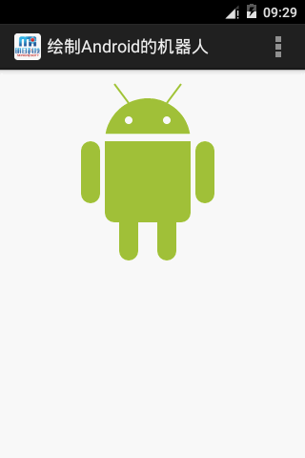
上机指导
对于Android的标志——一个绿色的小机器人，我们都很熟悉。在本练习中，将要求应用绘制2D图像技术实现在屏幕上绘制Android的机器人。

Slide 43


